Slide 1
Memóriák típusai, jellemzői
Készítette :
Szente Szilvia
Felkészítő tanár : Spek Krisztina
Iskola :
Magyar Tannyelvű Magán Szakközépiskola, Gúta

Slide 2
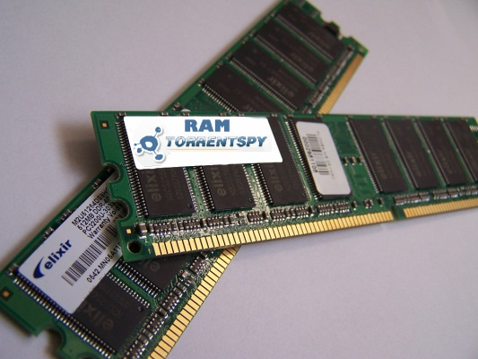
A személyi számítógépen 3 alapvető memóriát különböztetünk meg : Operatív tár, Cach, ROM-BIOS
A memória megvalósítja az elektronikus adattárolást.
A memória fontos típusai :
ROM
PROM
RAM
EPROM
FLASH
EEPROM

Slide 3
A memóriák osztályozása
A számítógépek memóriáját több szempontból lehet osztályozni :
Elsődleges, másodlagos, harmadlagos tároló
Maradandó vagy nem maradandó tároló
Csak olvasható vagy írható és olvasható is
Tetszőleges vagy soros hozzáférésű
Blokk vagy fájl hozzáférésű
Közvetítő közeg alapján : félvezető optikai mágneses

Slide 4
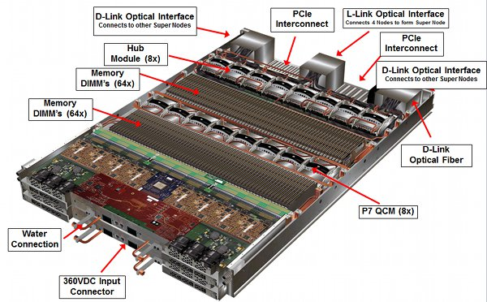
Elsődleges memória
Processzor által használt
Gyors elérésű memória
Futó programok használják
Másodlagos memória
Háttértár olyan információ tárolására szolgál, ami elérésére hosszabb idő is megfelelő,
Általában lassabb, mint az elsődleges memória
Harmadlagos memória
Az adatok mentésére szolgál
Nagy kapacitással rendelkezik
Maradandó memóriák

Slide 5
RAM / Random Access Memory / Operatív tár
Leggyakoribb számítógép memória
Írható és olvasható memória.
A memória tartalmát tetszőlegesen rendezhetjük és időnként kiolvashatjuk.
Hosszú ideig nem alkalmas a tárolásra.

Slide 6
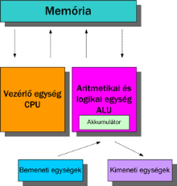
STATISZTIKUS RAM / Static RAM :
Egyszerű a címzési módja
Nem igényel frissítést
DINAMIKUS RAM / Dinamic RAM :
Rendszeres frissítést igényel, különben elveszik a tartalma.

Slide 7
Tetszőleges vagy soros hozzáférésű memória
Bármelyik részhez hozzá lehet férni egy adott pillanatban
A soros memóriát MINDIG végig kell olvasni

Slide 8
Blokk vagy fájl hozzáférésű memória
Blokk hozzáférés :
A lemez fel van osztva koncentrikus körökre
A koncentrikus körökön belül szektorokra osztjuk
A szektorok véletlen szerű hozzáférést biztosítanak az operációs rendszer számára
Fájl hozzáférés :
A lemez fájlokat és könyvtárakat tartalmaz
Ezekre lehet hivatkozni hozzáféréskor

Slide 9
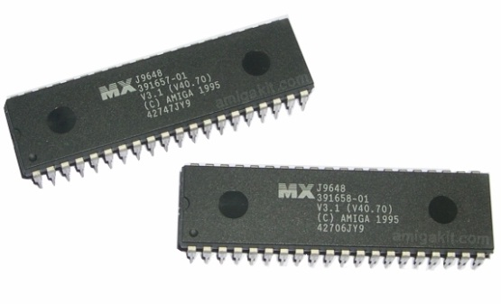
ROM/ Read Only Memory/
Csak olvasható memória
Tartalma nem törölhető és nem módosítható
A számítógép kikapcsolásakor nem törlődik

Slide 10
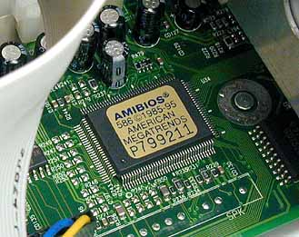
ROM típusai
A CD- ROM a nem hagyományos ROM memóriák közé tartozik.
Compact DISK, ami több típusban létezik :
CD-ROM
CD-R
CD-RW

Slide 11
CD-ROM
Gyárilag préselt lemez
Nem módosítható
Csak olvasható adatlemez
CD-R
Egyszer írható
Többször olvasható
CD-RW
Többször írható
Többször olvasható

Slide 12
PROM
Saját programokat és adatokat tárolhatunk rajta
Programozható
Csak olvasható memória
Gyártás után nem tartalmaz semmit
Az adatok nem törölhetők

Slide 13
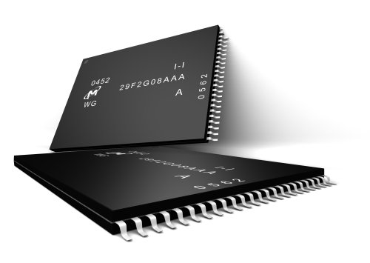
EPROM
Tartalmat csak ultraibolya fény segítségével lehet törölni
Előnye, hogy tartalma szükség szerint frissíthető

Slide 14
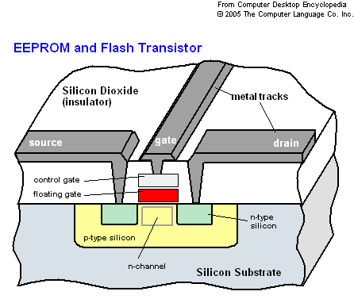
Elektromos feszültséggel törölhet
EEPROM
Újraírható
Elektronikusan törölhető PROM
PL : Flash memória

Slide 15
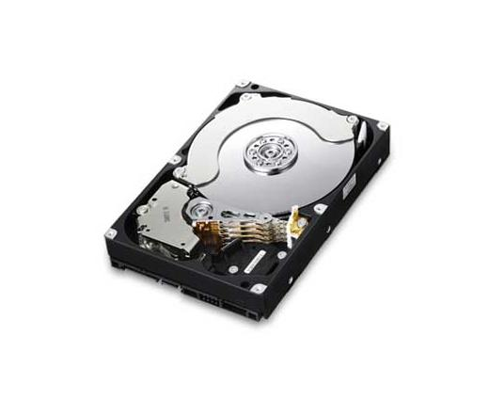
Főbb memória gyártók
Corsair
Geil
Infineon
Kingmax
Kingston
Samsung
OCZ
CSX

Slide 16
Köszönöm a
Figyelmet

Slide 17
Források
Dr. Kovács Tivadar, Dr. Kovácsné Cohner Judit, Ozsváth Miklós, G. Nagy János: Mit kell tudni? : a PC-ről az OKJ és ECDL vizsgákhoz : a PC-k hardver, szoftver és üzemeltetési kérdéseiről : számítástechnikai alapismeretek, Windows 95, Office 97 szoftverek, adatbáziskezelés, elektronikai levelezés, 2002, ComputerBooks; ISBN 963-618-189-6; Ismertető
Mike Meyer: PC hardver és karbantartása, 2004, PANEM KFT; ISBN 963-545-382-5; Ismertető

